Slide 1
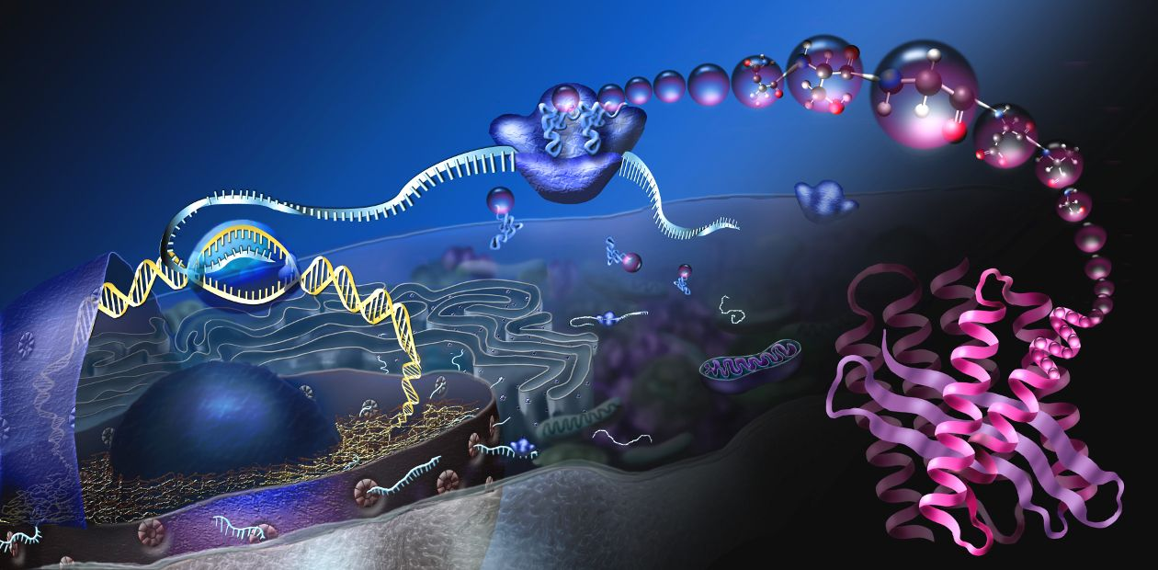
Практична робота № 2
Розв’язування елементарних вправ із реплікації, транскрипції та трансляції

Slide 2
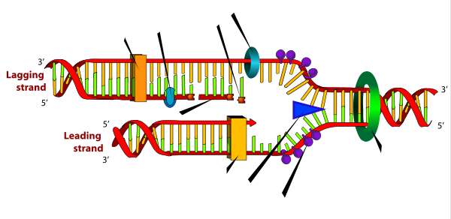
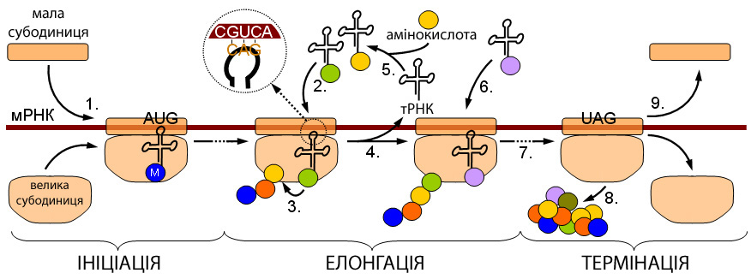
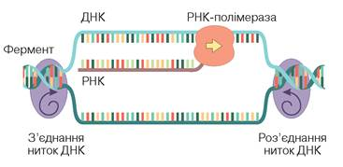
Мета: навчитися використовувати знання про реплікацію, транскрипцію та трансляцію для розв’язування вправ
Реплікація | (лат. replicatio < replicare — відбивати) — процес самовідтворення молекул нуклеїнових кислот шляхом копіювання, передавання інформації в основному від ДНК до ДНК (процес подвоєння молекул ДНК)
Транскрипція | процес синтезу мРНК на матриці ДНК
Трансляція | синтез білків з амінокислот, що каталізується рибосомою на матриці матричної РНК (мРНК)

Slide 3
Вправи та задачі з реплікації
Один із ланцюгів ДНК має послідовність АТТ ЦАТ ГАТ ГГГ АЦТ. Визначте послідовність нуклеотидів другого ланцюга й порахуйте, скільки в сумі аденілових нуклеотидів міститиметься в обох молекулах ДНК після реплікації
АТТ-ЦАТ-ГАТ-ГГГ-АЦТ
АТТ ЦАТ ГАТ ГГГ АЦТ │││ │││ │││ │││ │││ ТАА ГТА ЦТА ЦЦЦ ТГА
А – 9 нуклеотидів

Slide 4
2. Скільки нових нуклеотидів А, Т, Г та Ц треба використати, аби здійснити реплікацію ДНК, що має послідовність одного з ланцюгів ААА ТГЦ ТГГ ТАЦ?
ААА-ТГЦ-ТГГ-ТАЦ
ААА ТГЦ ТГГ ТАЦ │││ │││ │││ │││ ТТТ АЦГ АЦЦ АТГ | А – 3 Т – 4 | Г – 2 Ц – 3
3. Молекула ДНК містить 620 аденілових і 850 гуанілових нуклеотидів. Скільки яких нуклеотидів потрібно для здійснення реплікації?
Відповідно до правила комплементарності 620 – аденілових – 620 - тимідилових 850 – гуанілових – 850 - цитидилових

Slide 5
Вправи та задачі з транскрипції
4. Молекула мРНК містить 1244 нуклеотиди. Скільки нуклеотидів міститься у фрагменті ДНК, що кодує цю молекулу мРНК?
мРНК – 1244 нуклеотиди – ДНК – 1244 пари або 2488 нуклеотидів
5. Послідовність нуклеотидів у молекулі мРНК така — УАГ ЦГА УУГ АЦЦ. Визначте послідовність нуклеотидів у фрагменті ДНК, який кодує цей фрагмент мРНК
мРНК: УАГ ЦГА УУГ АЦЦ
мРНК: УАГ-ЦГА-УУГ-АЦЦ ДНК: АТЦ-ГЦТ-ААЦ-ТГГ (лінійна структура)

Slide 6
6. До складу мРНК входить 20% аденілових нуклеотидів, 16% уридилових, 31% цитидилових. Який уміст нуклеотидів у фрагменті ДНК, за яким було синтезовано цю мРНК?
мРНК: А – 20% У – 16% Ц - 31% Г - 33% 100% | ДНК: Т – 20% А - 16% Г - 31% Ц – 33%

Slide 7
Вправи та задачі з трансляції
7. Білок складається з 803 амінокислотних залишків. Скільки нуклеотидів у мРНК і ДНК кодують цей білок?
1 амінокислота кодується 3 нуклеотидами (триплетом)
803 амінокислотних залишки – 803 х 3 = 2409 нуклеотидів мРНК 2 х 1606 = 4818 нуклеотидів ДНК

Slide 8
8. Молекула мРНК складається з 1302 нуклеотидів, серед яких є один кодон УАА. Яка максимальна довжина може бути в молекули білка, синтезованої за цією мРНК?
УАА – стоп-кодон – не кодує амінокислоту
1302 – 3 = 1299 нуклеотидів кодують молекулу білка
Довжина нуклеотида l (нк) = 0.34нм 1299 х 0.34нм = 441,66 нм
9. Визначте послідовність амінокислот у білку, інформація про який записана в мРНК з такою послідовністю нуклеотидів — УУУ АЦГ АГГ АГУ ААЦ ГАУ
УУУ АЦГ АГГ АГУ ААЦ ГАУ (с. 130, табл.генетичного коду) фен тре арг сер асн асп.кислота

Slide 9
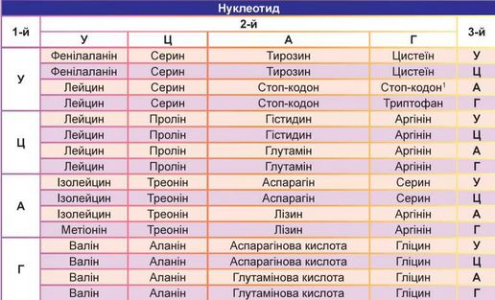
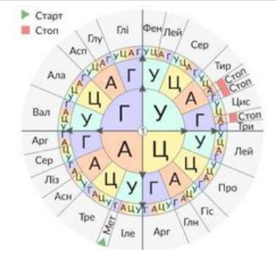
УУУ АЦГ АГГ АГУ ААЦ ГАУ фен тре арг сер асн асп.кислота

Slide 10
10. Як зміниться структура білка, якщо у фрагменті ДНК, що кодує його, — ТАТ ТЦТ ТТТ ТГТ ГГА ЦГА — випаде 11-й нуклеотид?
-ТАТ ТЦТ ТТТ ТГТ ГГА ЦГА- - 6 амінокислот -ТАТ ТЦТ ТТТ ТТГ ГАЦ ГА - - 5 амінокислот
11. Початкова ділянка молекули білка має послідовність валін-лейцин-гістидин-серин-ізолейцин. Припустіть структуру мРНК і ДНК, у яких записано інформацію про цю ділянку білка.
вал-лей-гіс - сер- іле мРНК ГУУ ЦУЦ ЦАУ УУУ АУУ ДНК ЦАА ГАГ ГТА ААА ТАА

Slide 11
10. Як зміниться структура білка, якщо у фрагменті ДНК, що кодує його, — ТАТ ТЦТ ТТТ ТГТ ГГА ЦГА — випаде 11-й нуклеотид?
ТАТ ТЦТ ТТТ ТГТ ГГА ЦГА - 6 амінокислот ТАТ ТЦТ ТТТ ТТГ ГАЦ ГА - 5 амінокислот
11. Початкова ділянка молекули білка має послідовність валін-лейцин-гістидин-серин-ізолейцин. Припустіть структуру мРНК і ДНК, у яких записано інформацію про цю ділянку білка.
вал-лей-гіс - сер- іле мРНК ГУУ ЦУЦ ЦАУ УУУ АУУ ДНК ЦАА ГАГ ГТА ААА ТАА

Slide 12
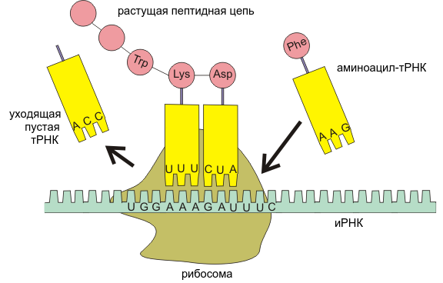


12. Визначте антикодони тРНК, які беруть участь у синтезі білка, що кодується фрагментом ДНК із послідовністю АГТ АЦГ АТГ ТЦА АГА
ДНК: АГТ АЦГ АТГ ТЦА АГА мРНК УЦА УГЦ УАЦ АГУ УЦУ тРНК АГУ,АЦГ,АУГ, УЦА, АГА
Пептидний ланцюг, що росте
аміноацил-
тРНК
тРНК без аміноксилоти
9-А
9-Б
Домашня робота: виконати тестову практичну роботу за посиланням в Ошколі або за QR-кодом
і(м)РНК
рибосома

